Slide 1


Περιβαλλοντική Εκπαίδευση
Γ’ Αθήνας
Οι Νέες Τεχνολογίες στην
Περιβαλλοντική Εκπαίδευση
Δημιουργία & Διαχείριση
Wiki
με το
PBworks

Slide 2

Οι Νέες Τεχνολογίες στην
Περιβαλλοντική Εκπαίδευση
Τι είναι το Wiki
Ένα wiki είναι μια διαδικτυακή εφαρμογή, η οποία επιτρέπει
στους χρήστες της να προσθέτουν, να τροποποιούν ή
να διαγράφουν το περιεχόμενο της συνεργασίας τους
με τους άλλους.
Διαφέρει από ένα ιστολόγιο ή περισσότερα άλλα τέτοια
συστήματα από το ότι το περιεχόμενο δημιουργείται χωρίς
κάποιον ορισμένο ιδιοκτήτη , επιτρέποντας να προκύψει η
δομή ανάλογα με τις ανάγκες των χρηστών.
Είναι σύμφωνο με όλα τα χαρακτηριστικά του web 2.0

Slide 3










Οι Νέες Τεχνολογίες στην
Περιβαλλοντική Εκπαίδευση
Τι μπορούμε να κάνουμε με το Wiki
Ανταλλαγή αρχείων
Έχουμε συγκεντρωμένα
κείμενα και εργασίες μαθητών
Αναπτύσσει τη συνεργασία
μεταξύ μαθητών
Ασύγχρονη επικοινωνία
Περιορισμένη ασφάλεια
Πρόσβαση μόνο από
εξουσιοδοτημένους χρήστες
Ευχάριστο περιβάλλον
Εξοικείωση των μαθητών
στιςΤΠΕ
Είναι δωρεάν

Slide 4
Οι Νέες Τεχνολογίες στην
Περιβαλλοντική Εκπαίδευση
Τι θα δούμε
Δημιουργία wiki με το όνομα που επιθυμούμε
Γενικές Ρυθμίσεις (Settings)
Εισαγωγή Χρηστών (Users)
Επεξεργασία Κεντρικής σελίδας (FrontPage)
Επεξεργασία, Μετονομασία, Διαγραφή και
Μετακίνηση σελίδων
Ανέβασμα (upload) αρχείων
Δημιουργία νέας σελίδας και φακέλου
Επεξεργασία πλαϊνής μπάρας

Slide 5

Οι Νέες Τεχνολογίες στην
Περιβαλλοντική Εκπαίδευση
Δημιουργία wiki με το όνομα που επιθυμούμε
βήμα 1^{ο} (Login)
Πληκτρολογούμε
www.pbworks.com και πατάμε πάνω δεξιά login

Slide 6
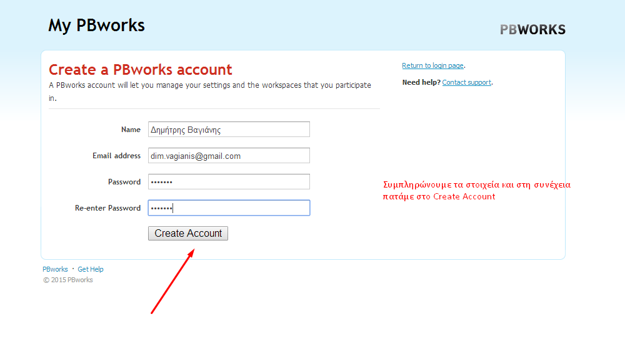
Οι Νέες Τεχνολογίες στην
Περιβαλλοντική Εκπαίδευση
Δημιουργία wiki με το όνομα που επιθυμούμε
βήμα 2^{ο} (Προσωπικά Στοιχεία-Email)

Slide 7
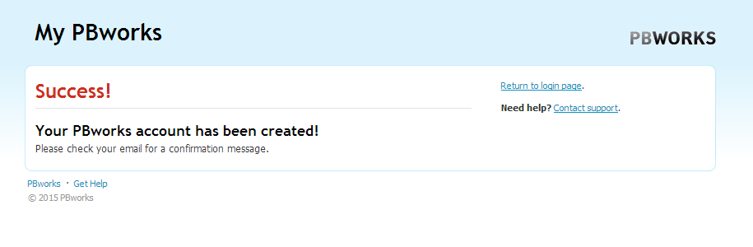
Οι Νέες Τεχνολογίες στην
Περιβαλλοντική Εκπαίδευση
Δημιουργία wiki με το όνομα που επιθυμούμε
βήμα 3^{ο} (Επιβεβαίωση Email)
Στη συνέχεια θα πρέπει να ελέγξουμε το λογαριασμό του email που δώσαμε και να πατήσουμε στη διεύθυνση που εμφανίζεται σε αυτό για να επιβεβαιώσουμε το email μας.

Slide 8
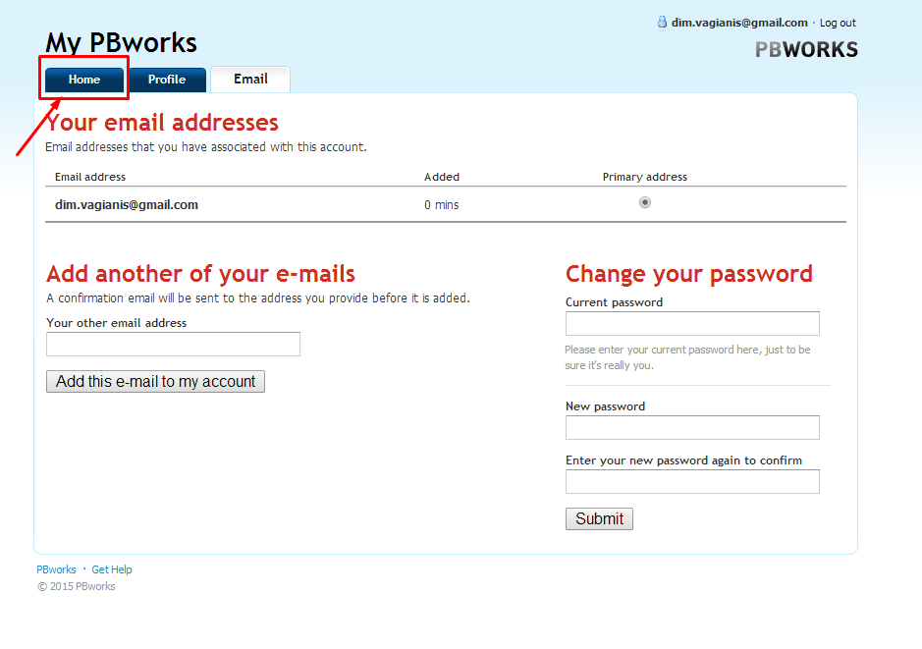
Οι Νέες Τεχνολογίες στην
Περιβαλλοντική Εκπαίδευση
Δημιουργία wiki με το όνομα που επιθυμούμε
βήμα 4^{ο}
Μετά την επιβεβαίωση μας επιστρέφει σε αυτή τη σελίδα και πατάμε Home

Slide 9
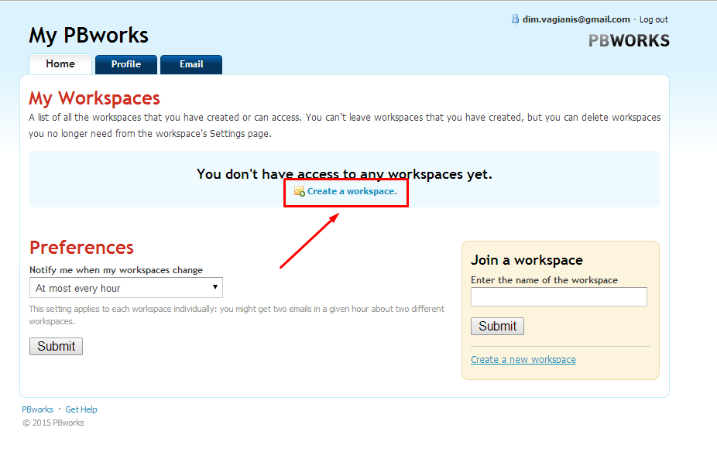
Οι Νέες Τεχνολογίες στην
Περιβαλλοντική Εκπαίδευση
Δημιουργία wiki με το όνομα που επιθυμούμε
βήμα 5^{ο} (Δημιουργία Wiki)
Ήρθε η ώρα να δημιουργήσουμε
το περιβάλλον εργασίας

Slide 10
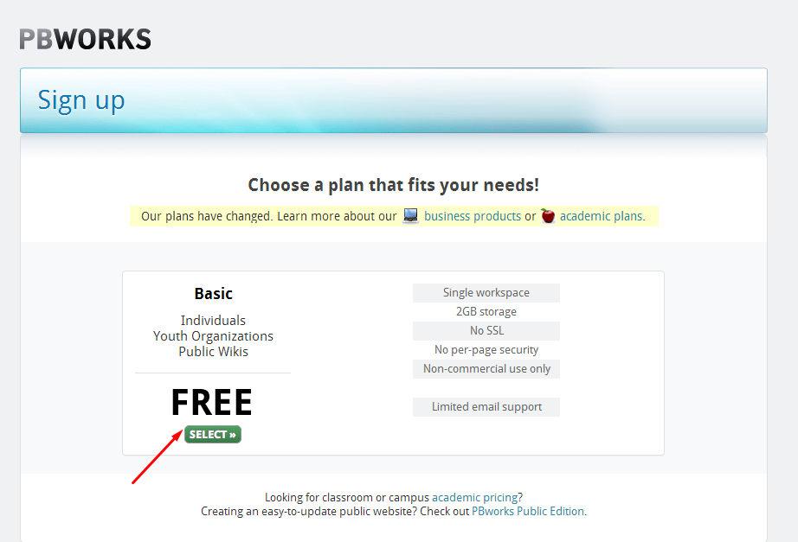
Οι Νέες Τεχνολογίες στην
Περιβαλλοντική Εκπαίδευση
Δημιουργία wiki με το όνομα που επιθυμούμε
βήμα 6^{ο}

Slide 11
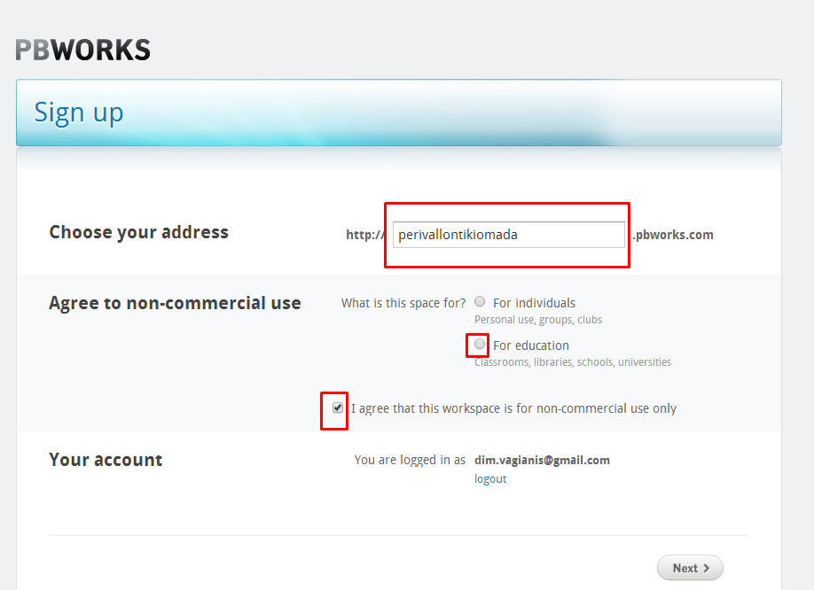
Οι Νέες Τεχνολογίες στην
Περιβαλλοντική Εκπαίδευση
Δημιουργία wiki με το όνομα που επιθυμούμε
βήμα 7^{ο} (Όνομα Ομάδας)
Πληκτρολογούμε το όνομα της ομάδας μας.
ΠΡΟΣΟΧΗ !!Γιατί δεν μπορούμε να το αλλάξουμε εκ των υστέρων

Slide 12
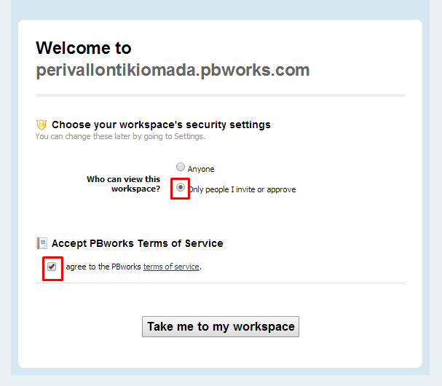
Οι Νέες Τεχνολογίες στην
Περιβαλλοντική Εκπαίδευση
Δημιουργία wiki με το όνομα που επιθυμούμε
βήμα 8^{ο} (Πολιτική Ασφαλείας)
Επιλογή για το ποιος μπορεί
να έχει πρόσβαση στο wiki μας
Μπορεί να αλλάξει και εκ των υστέρων

Slide 13
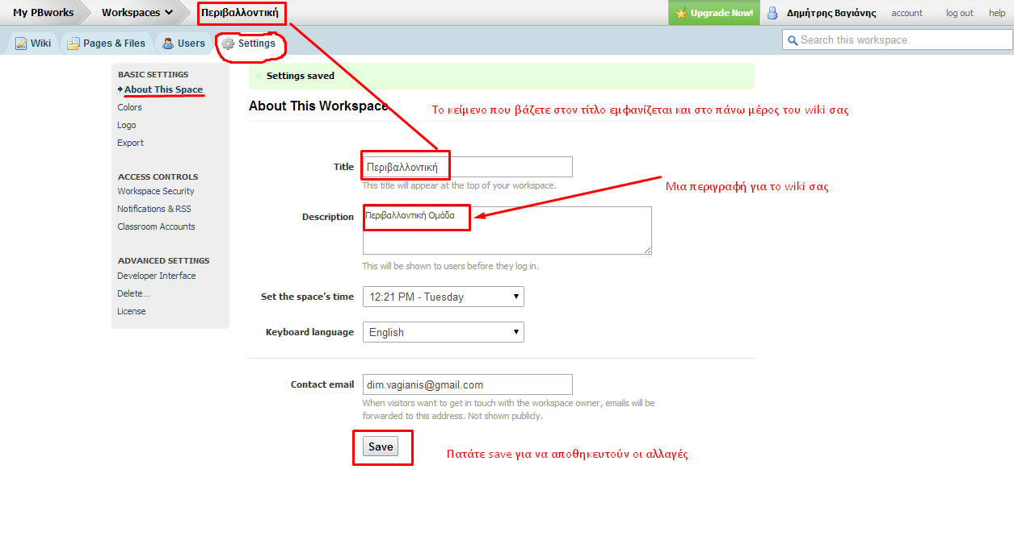
Οι Νέες Τεχνολογίες στην
Περιβαλλοντική Εκπαίδευση
Διαχείριση Wiki
βήμα 1^{ο} (Settings-About this Space)

Slide 14
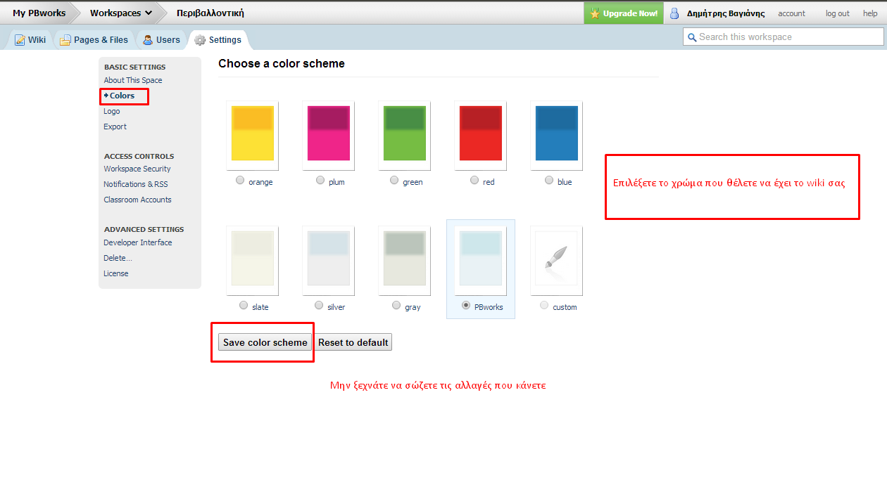
Οι Νέες Τεχνολογίες στην
Περιβαλλοντική Εκπαίδευση
Διαχείριση Wiki
βήμα 2^{ο} (Settings-color)

Slide 15
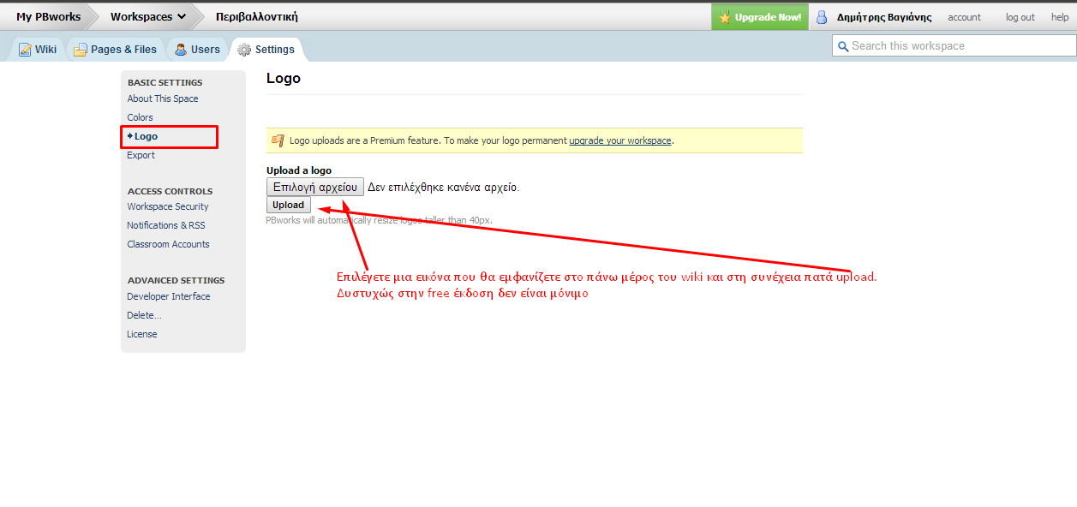
Οι Νέες Τεχνολογίες στην
Περιβαλλοντική Εκπαίδευση
Διαχείριση Wiki
βήμα 3^{ο} (Settings-logo)

Slide 16
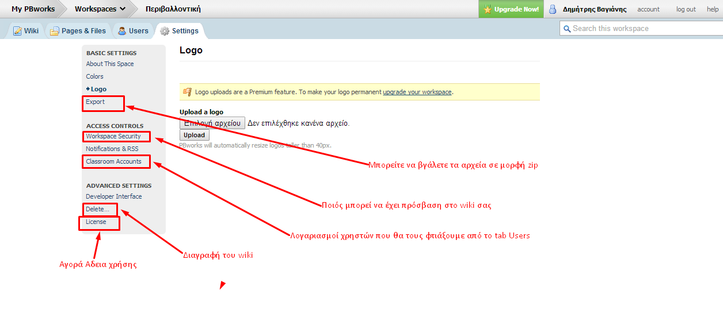
Οι Νέες Τεχνολογίες στην
Περιβαλλοντική Εκπαίδευση
Διαχείριση Wiki
βήμα 4^{ο} (Settings-Yπόλοιπες Επιλογές)

Slide 17
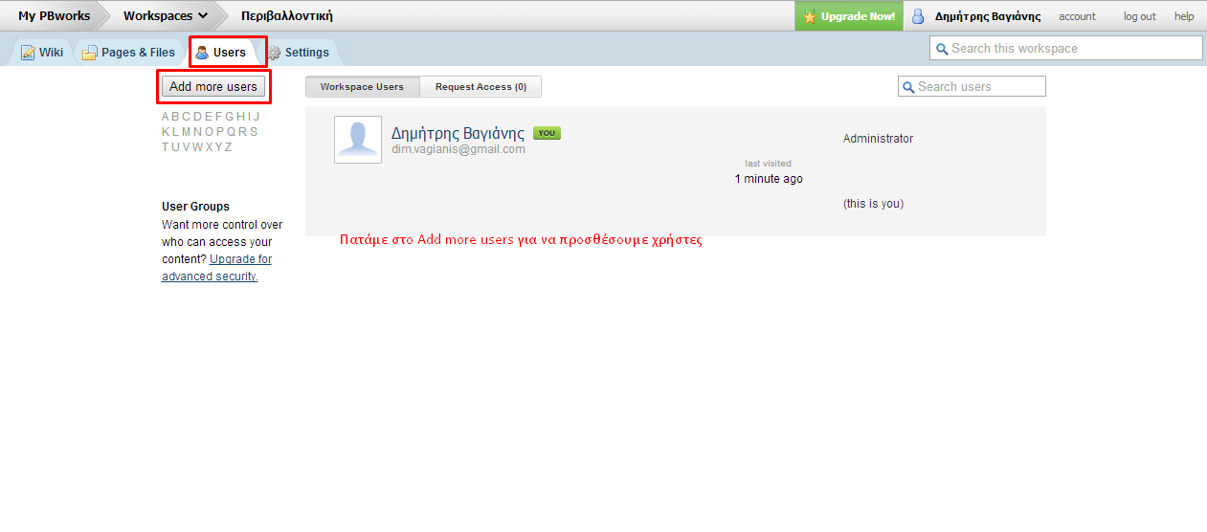
Οι Νέες Τεχνολογίες στην
Περιβαλλοντική Εκπαίδευση
Διαχείριση Wiki
βήμα 1^{ο} (Users)

Slide 18
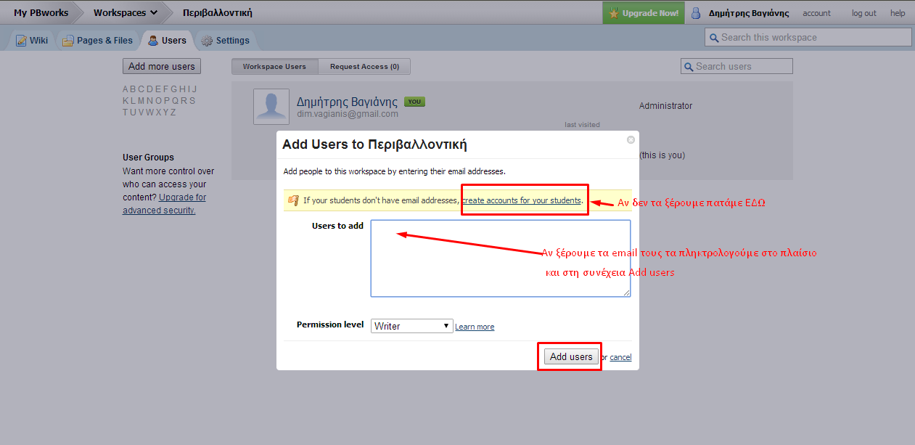
Οι Νέες Τεχνολογίες στην
Περιβαλλοντική Εκπαίδευση
Διαχείριση Wiki
βήμα 2^{ο} (Users)

Slide 19
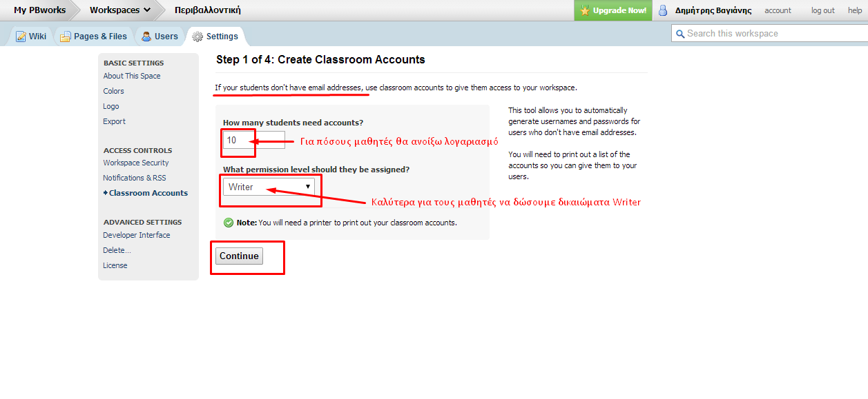
Οι Νέες Τεχνολογίες στην
Περιβαλλοντική Εκπαίδευση
Διαχείριση Wiki
βήμα 3^{ο} (Users)

Slide 20
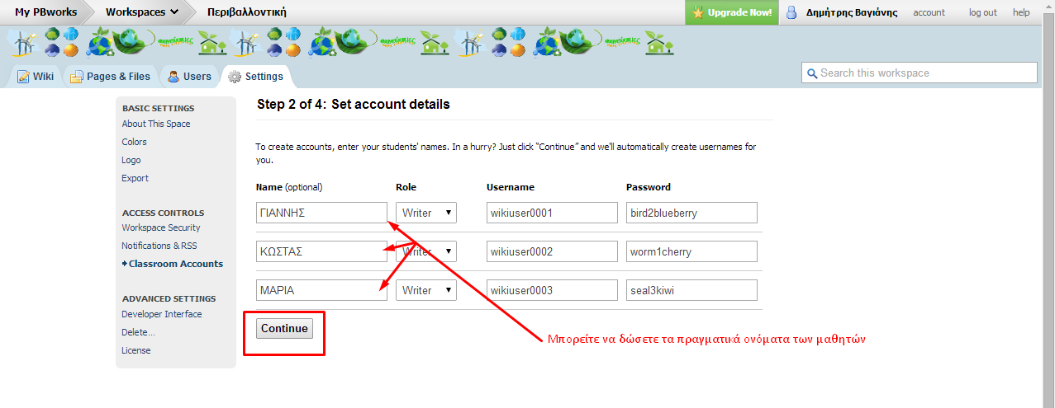
Οι Νέες Τεχνολογίες στην
Περιβαλλοντική Εκπαίδευση
Διαχείριση Wiki
βήμα 4^{ο} (Users)

Slide 21
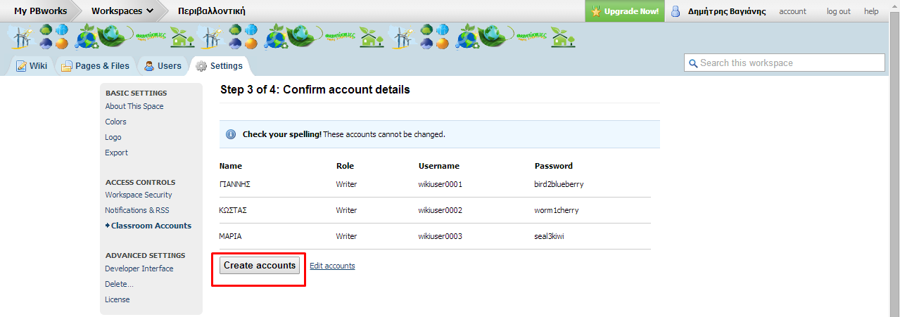
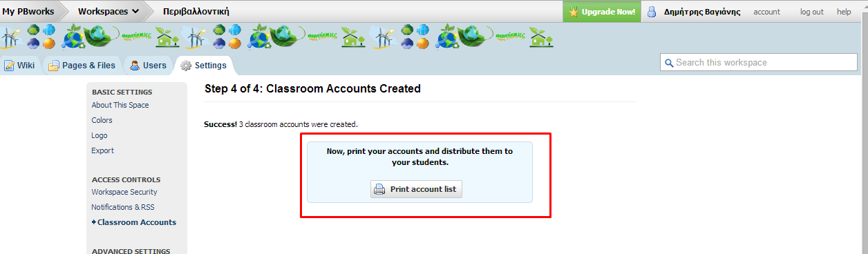
Οι Νέες Τεχνολογίες στην
Περιβαλλοντική Εκπαίδευση
Διαχείριση Wiki
βήμα 5^{ο} (Users)
Δημιουργήστε τους
λογαριασμούς
Εκτυπώστε τους

Slide 22
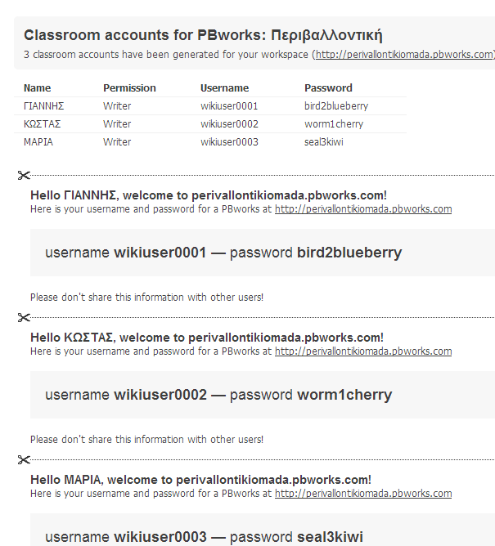
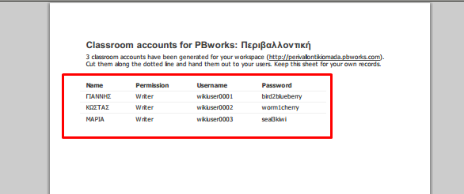
Οι Νέες Τεχνολογίες στην
Περιβαλλοντική Εκπαίδευση
Διαχείριση Wiki
βήμα 6^{ο} (Users)
Tα αποτελέσματα της εκτύπωσης

Slide 23
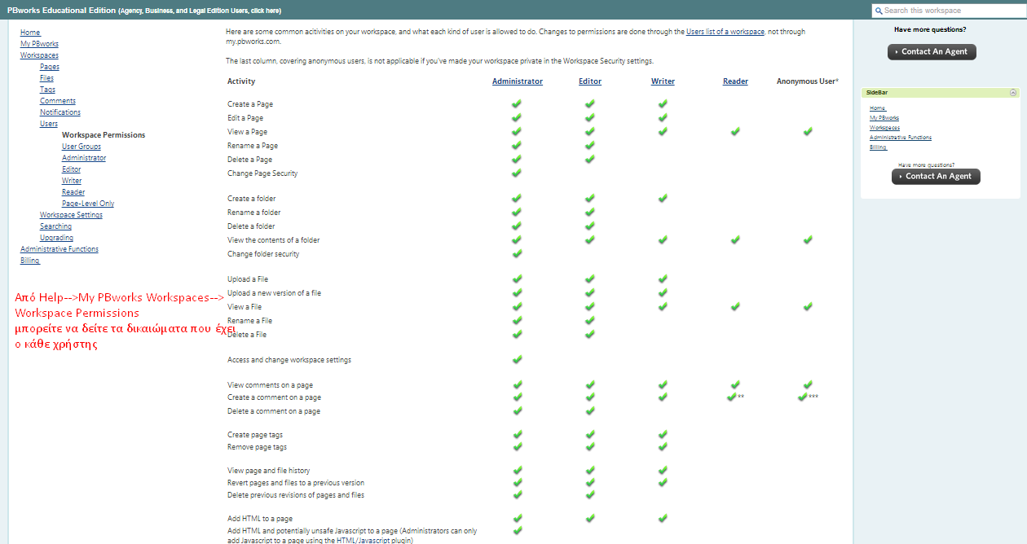
Οι Νέες Τεχνολογίες στην
Περιβαλλοντική Εκπαίδευση
Διαχείριση Wiki
βήμα 5^{ο} (Users Rights)

Slide 24
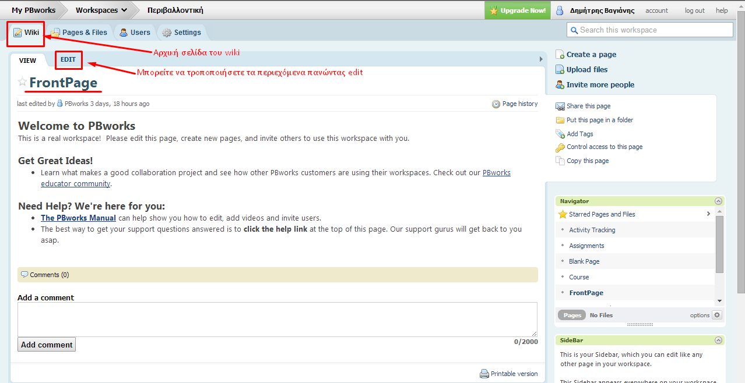
Οι Νέες Τεχνολογίες στην
Περιβαλλοντική Εκπαίδευση
Διαχείριση Wiki
(Wiki-Pages & Files)

Slide 25
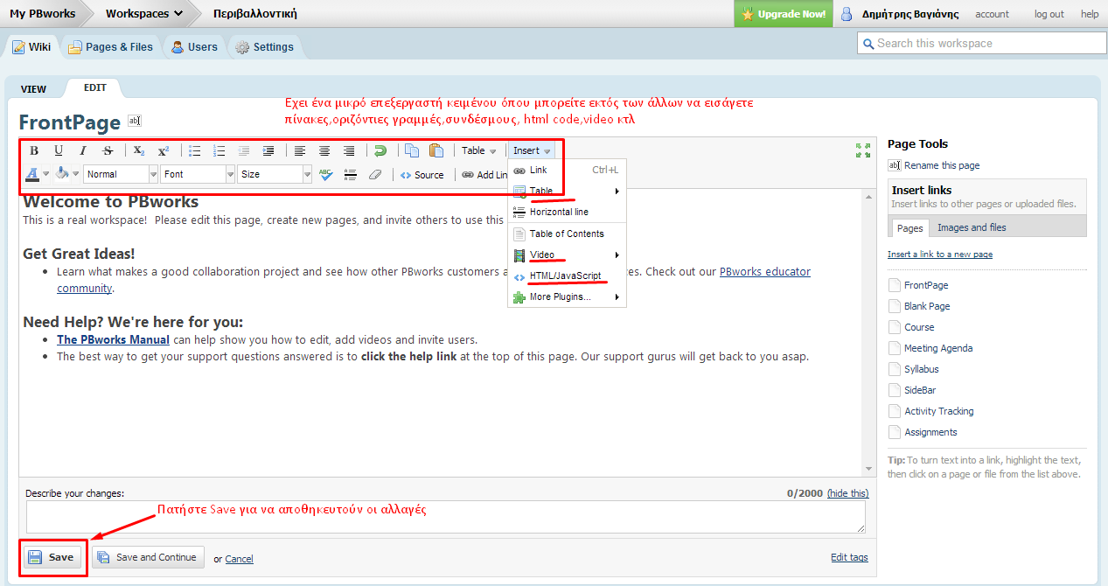
Οι Νέες Τεχνολογίες στην
Περιβαλλοντική Εκπαίδευση
Διαχείριση Wiki
(Wiki-Pages & Files)

Slide 26
Οι Νέες Τεχνολογίες στην
Περιβαλλοντική Εκπαίδευση
Διαχείριση Wiki
(Wiki-Pages & Files)
Ανέβασμα – Upload
Αρχείου στο Wiki

Slide 27
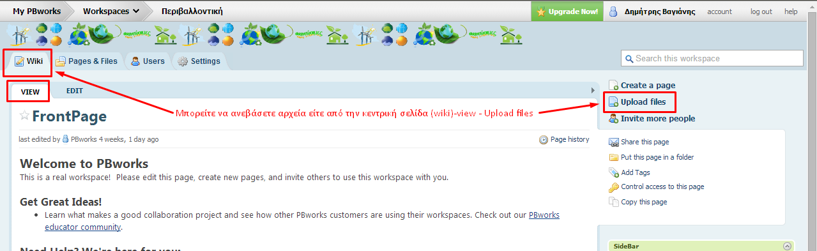
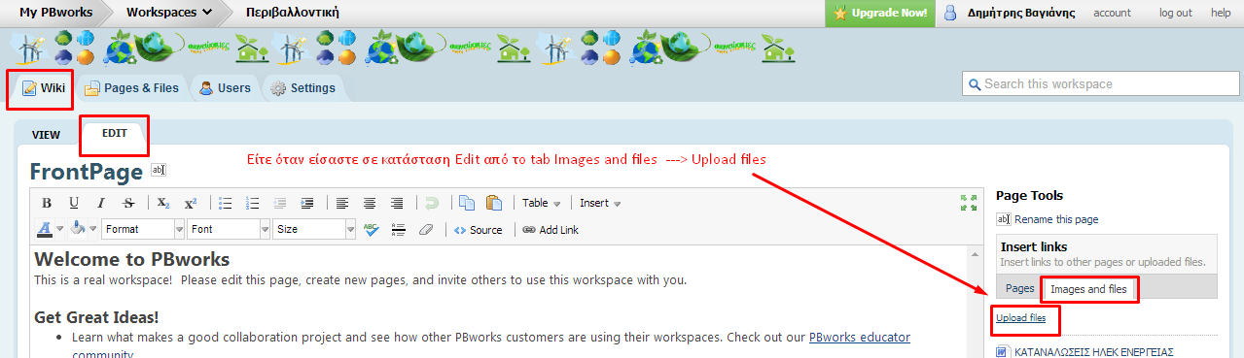
Οι Νέες Τεχνολογίες στην
Περιβαλλοντική Εκπαίδευση
Διαχείριση Wiki (Wiki-Pages & Files) Ανέβασμα Αρχείου - Εικόνας
Επιλογή αρχείου για ανέβασμα

Slide 28
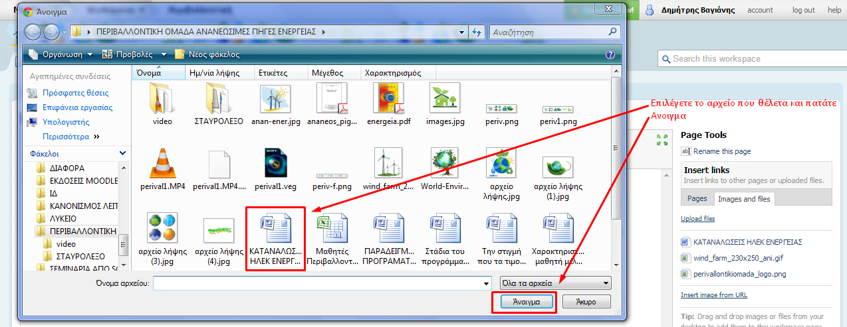
Οι Νέες Τεχνολογίες στην
Περιβαλλοντική Εκπαίδευση
Διαχείριση Wiki (Wiki-Pages & Files) Ανέβασμα Αρχείου - Εικόνας
Επιλογή αρχείου για ανέβασμα

Slide 29
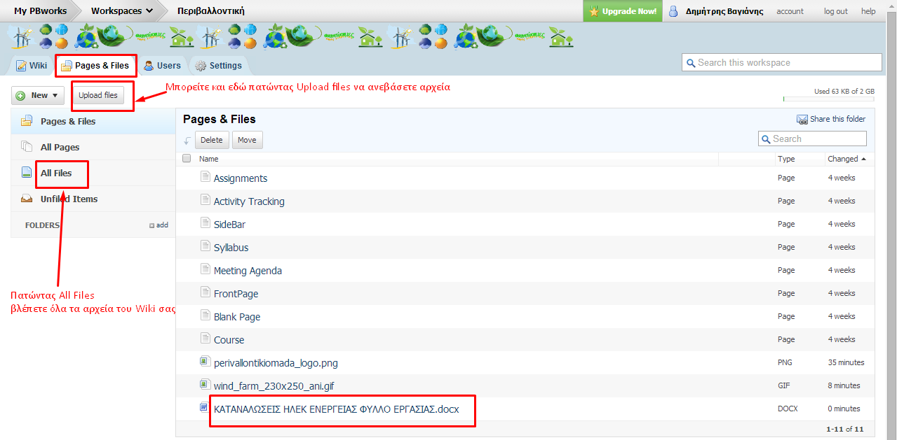
Οι Νέες Τεχνολογίες στην
Περιβαλλοντική Εκπαίδευση
Διαχείριση Wiki (Wiki-Pages & Files) Ανέβασμα Αρχείου - Εικόνας
Εμφάνιση του αρχείου στο tab Pages & Files

Slide 30
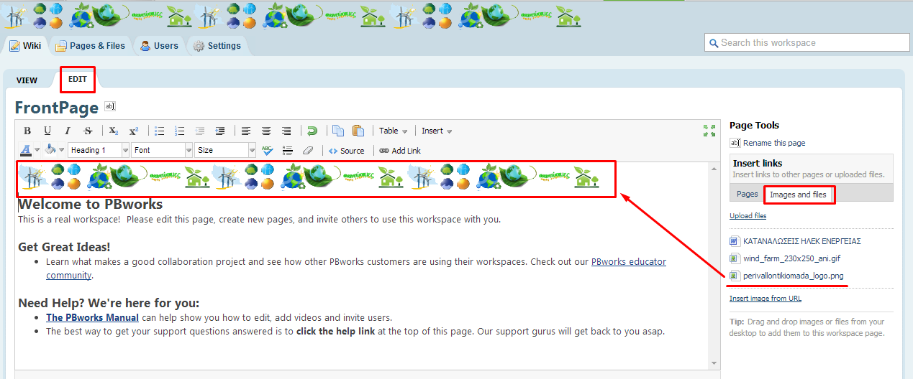
Οι Νέες Τεχνολογίες στην
Περιβαλλοντική Εκπαίδευση
Διαχείριση Wiki (Wiki-Pages & Files) Ανέβασμα Αρχείου - Εικόνας
Εισαγωγή εικόνας που ήδη έχετε ανεβάσει σε σελίδα
Διαλέξτε την σελίδας σας – πατήστε EDIT—από δεξιά Images and files
και επιλέξτε την εικόνα που θέλετε να εισάγετε ή σύρτε τη στο
επιθυμητό σημείο

Slide 31
Οι Νέες Τεχνολογίες στην
Περιβαλλοντική Εκπαίδευση
Διαχείριση Wiki
(Wiki-Pages & Files)
Διαχείριση Σελίδων (Pages)
Δημιουργία Φακέλων (folders)
Επεξεργασία Σελίδων (Edit)
Μετονομασία Σελίδων (Rename)
Μετακίνηση Σελίδων (Move)
Διαγραφή Σελίδων (Delete)

Slide 32
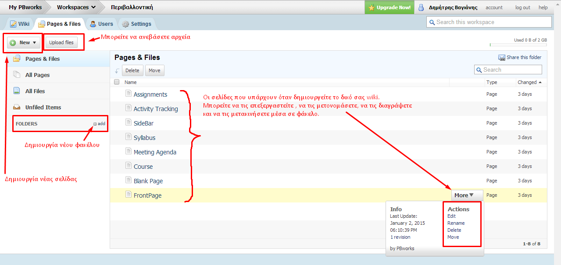
Οι Νέες Τεχνολογίες στην
Περιβαλλοντική Εκπαίδευση
Διαχείριση Wiki
(Wiki-Pages & Files)
Όλα γίνονται από το tab Pages & Files

Slide 33
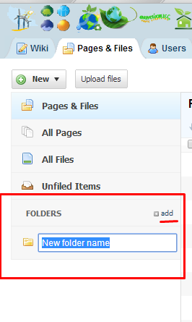
Οι Νέες Τεχνολογίες στην
Περιβαλλοντική Εκπαίδευση
Διαχείριση Wiki
(Wiki-Pages & Files)
Δημιουργία Φακέλου-Folder

Slide 34
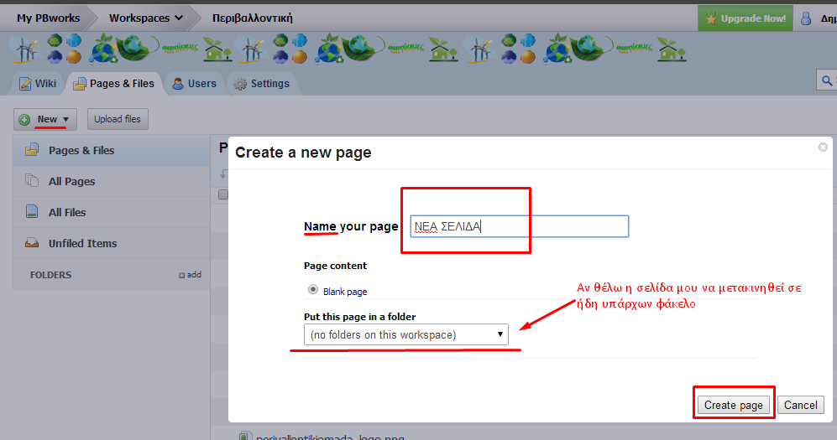
Οι Νέες Τεχνολογίες στην
Περιβαλλοντική Εκπαίδευση
Διαχείριση Wiki
(Wiki-Pages & Files)
Δημιουργία Σελίδας (Page)

Slide 35
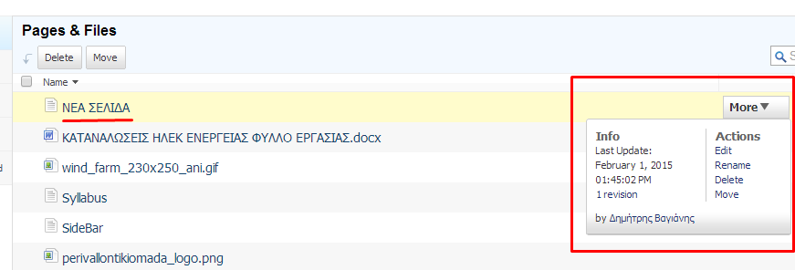
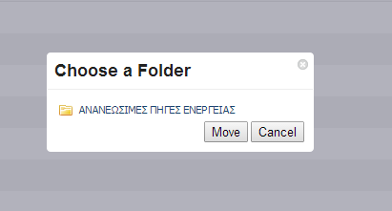
Οι Νέες Τεχνολογίες στην
Περιβαλλοντική Εκπαίδευση
Διαχείριση Wiki
(Wiki-Pages & Files)
Επεξεργασία-Μετονομασία-Διαγραφή-Μετακίνηση Σελίδας (Page)
Για την μετακίνηση ,σας εμφανίζετε , επιλογή για
να διαλέξετε το φάκελο μετακίνησης

Slide 36
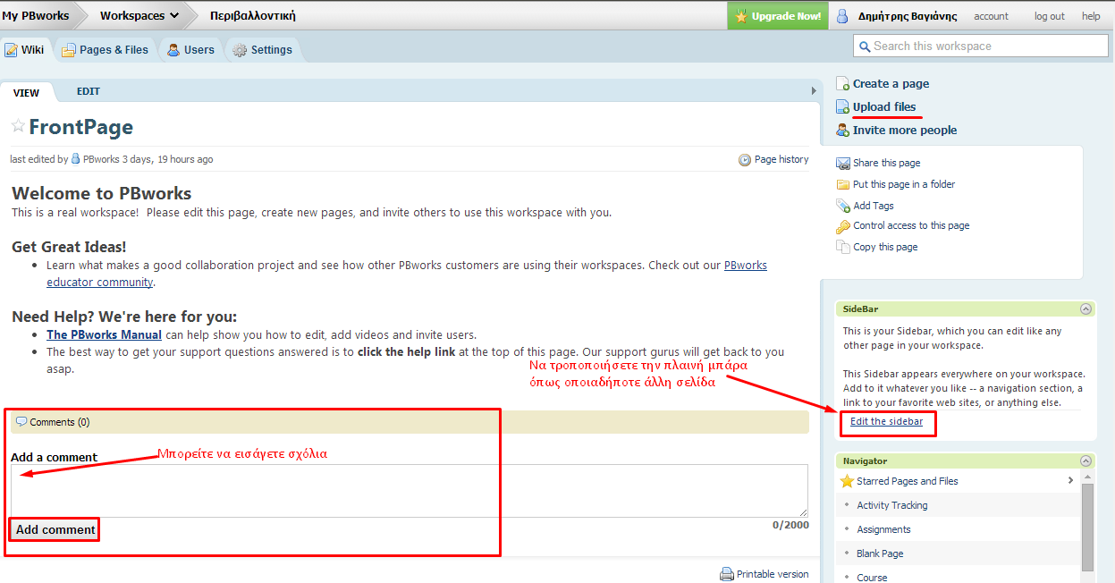
Οι Νέες Τεχνολογίες στην
Περιβαλλοντική Εκπαίδευση
Διαχείριση Wiki (Wiki-Pages & Files)
Προσθήκη Σχολίων – Comments

Slide 37

Οι Νέες Τεχνολογίες στην
Περιβαλλοντική Εκπαίδευση
Ερωτήσεις

Slide 38

Περιβαλλοντική Εκπαίδευση
Γ’ Αθήνας
Οι Νέες Τεχνολογίες στην
Περιβαλλοντική Εκπαίδευση
Σας ευχαριστούμε!!
Παπουτσάκης Μιχάλης
Καθηγητής Πληροφορικής
2^{ο} ΓΕΛ Καματερού
Βαγιάνης Δημήτριος
Καθηγητής Πληροφορικής
5^{ο} ΓΕΛ Ιλίου

